Slide 1
La présentation démarrera bientôt

Slide 2


Slide 3
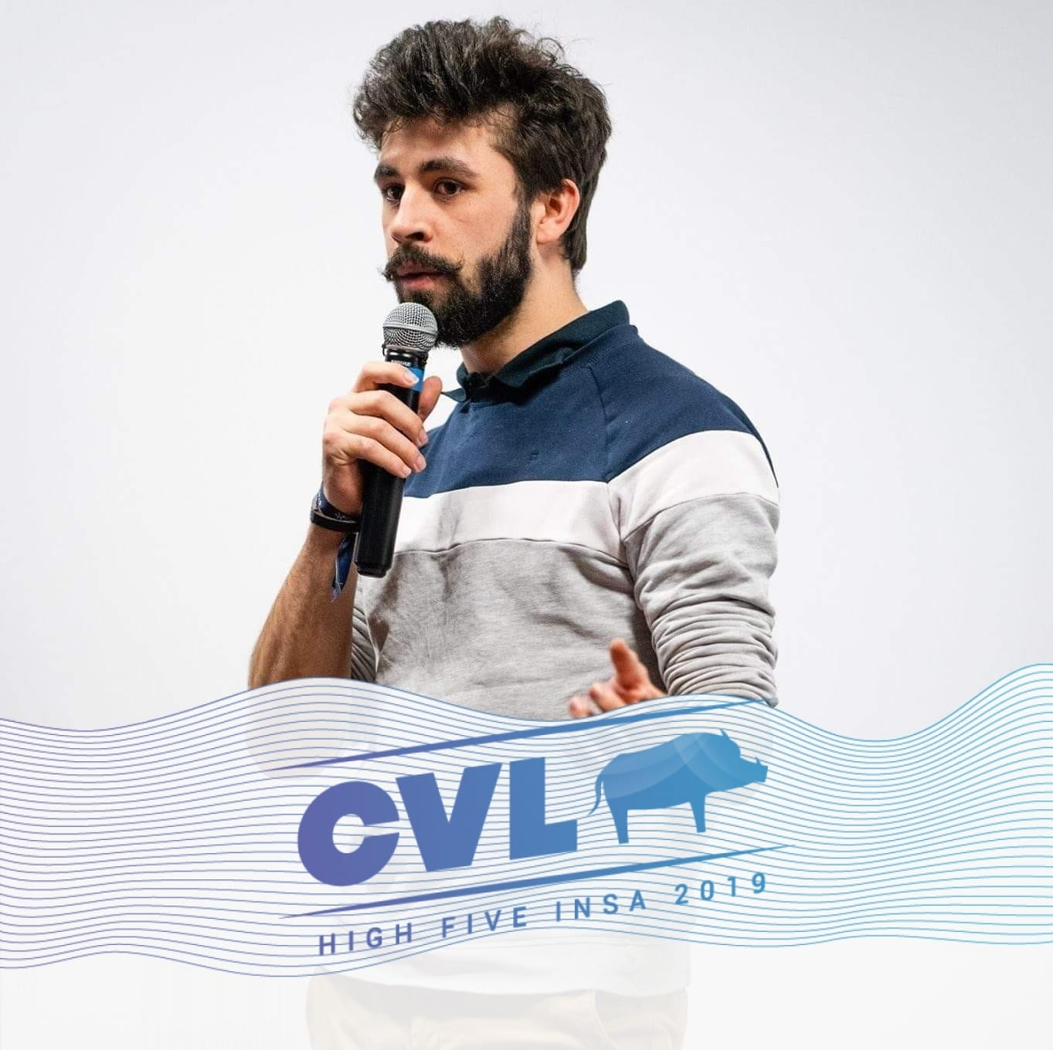
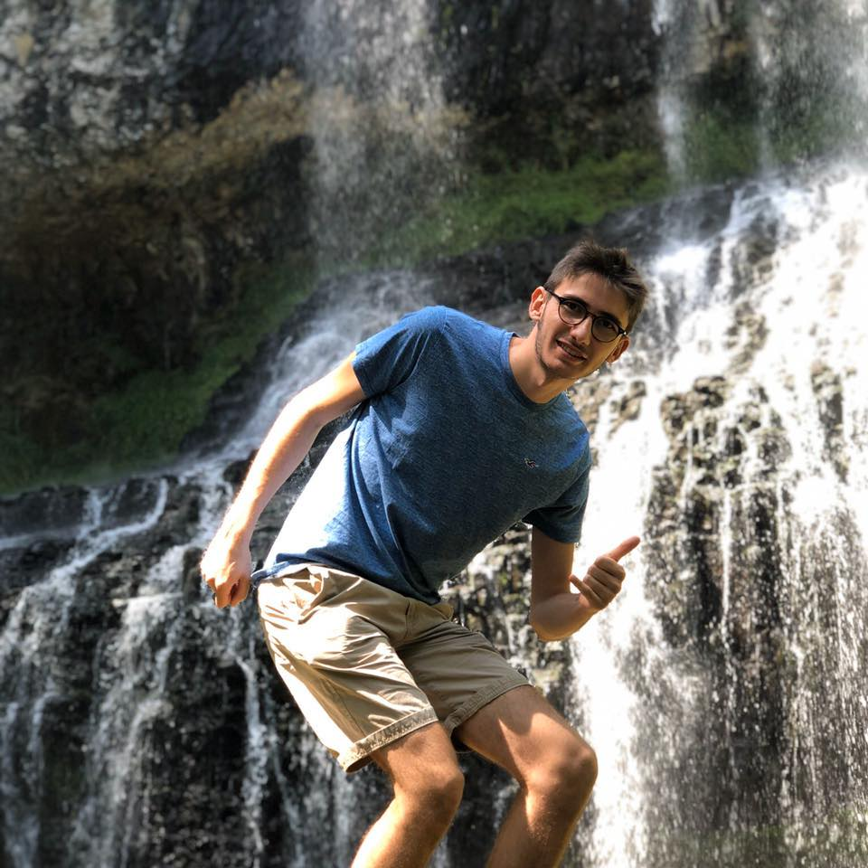
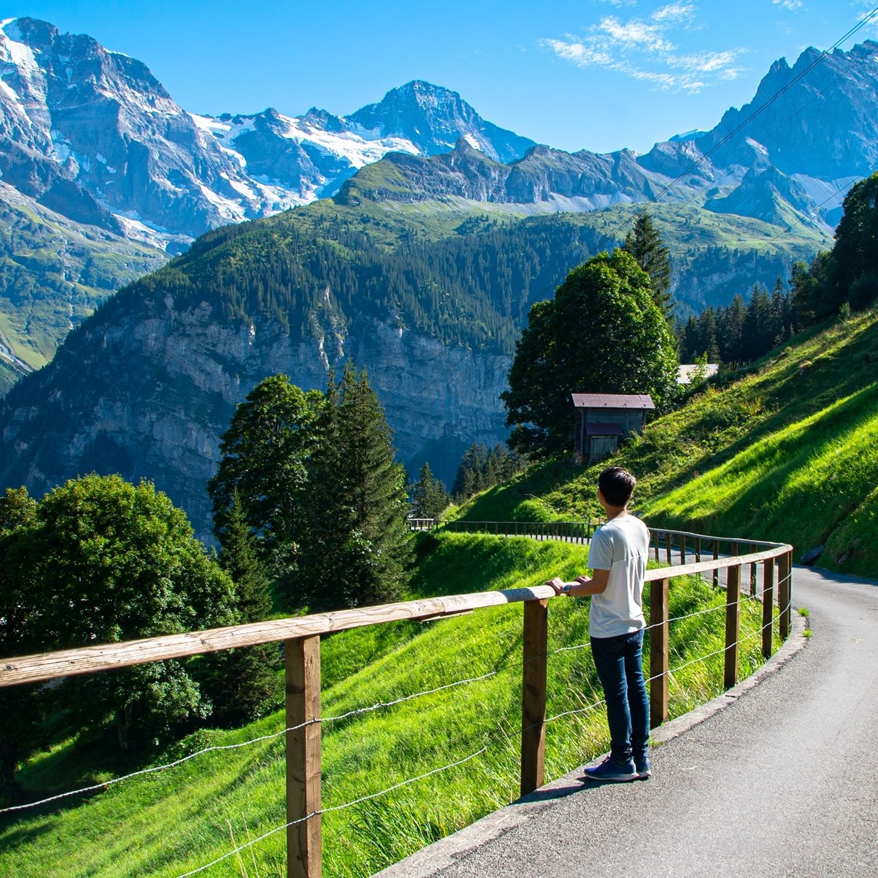
L’équipe :
Stanislas Faure
Louis Amblard
Dat Pham

Slide 4
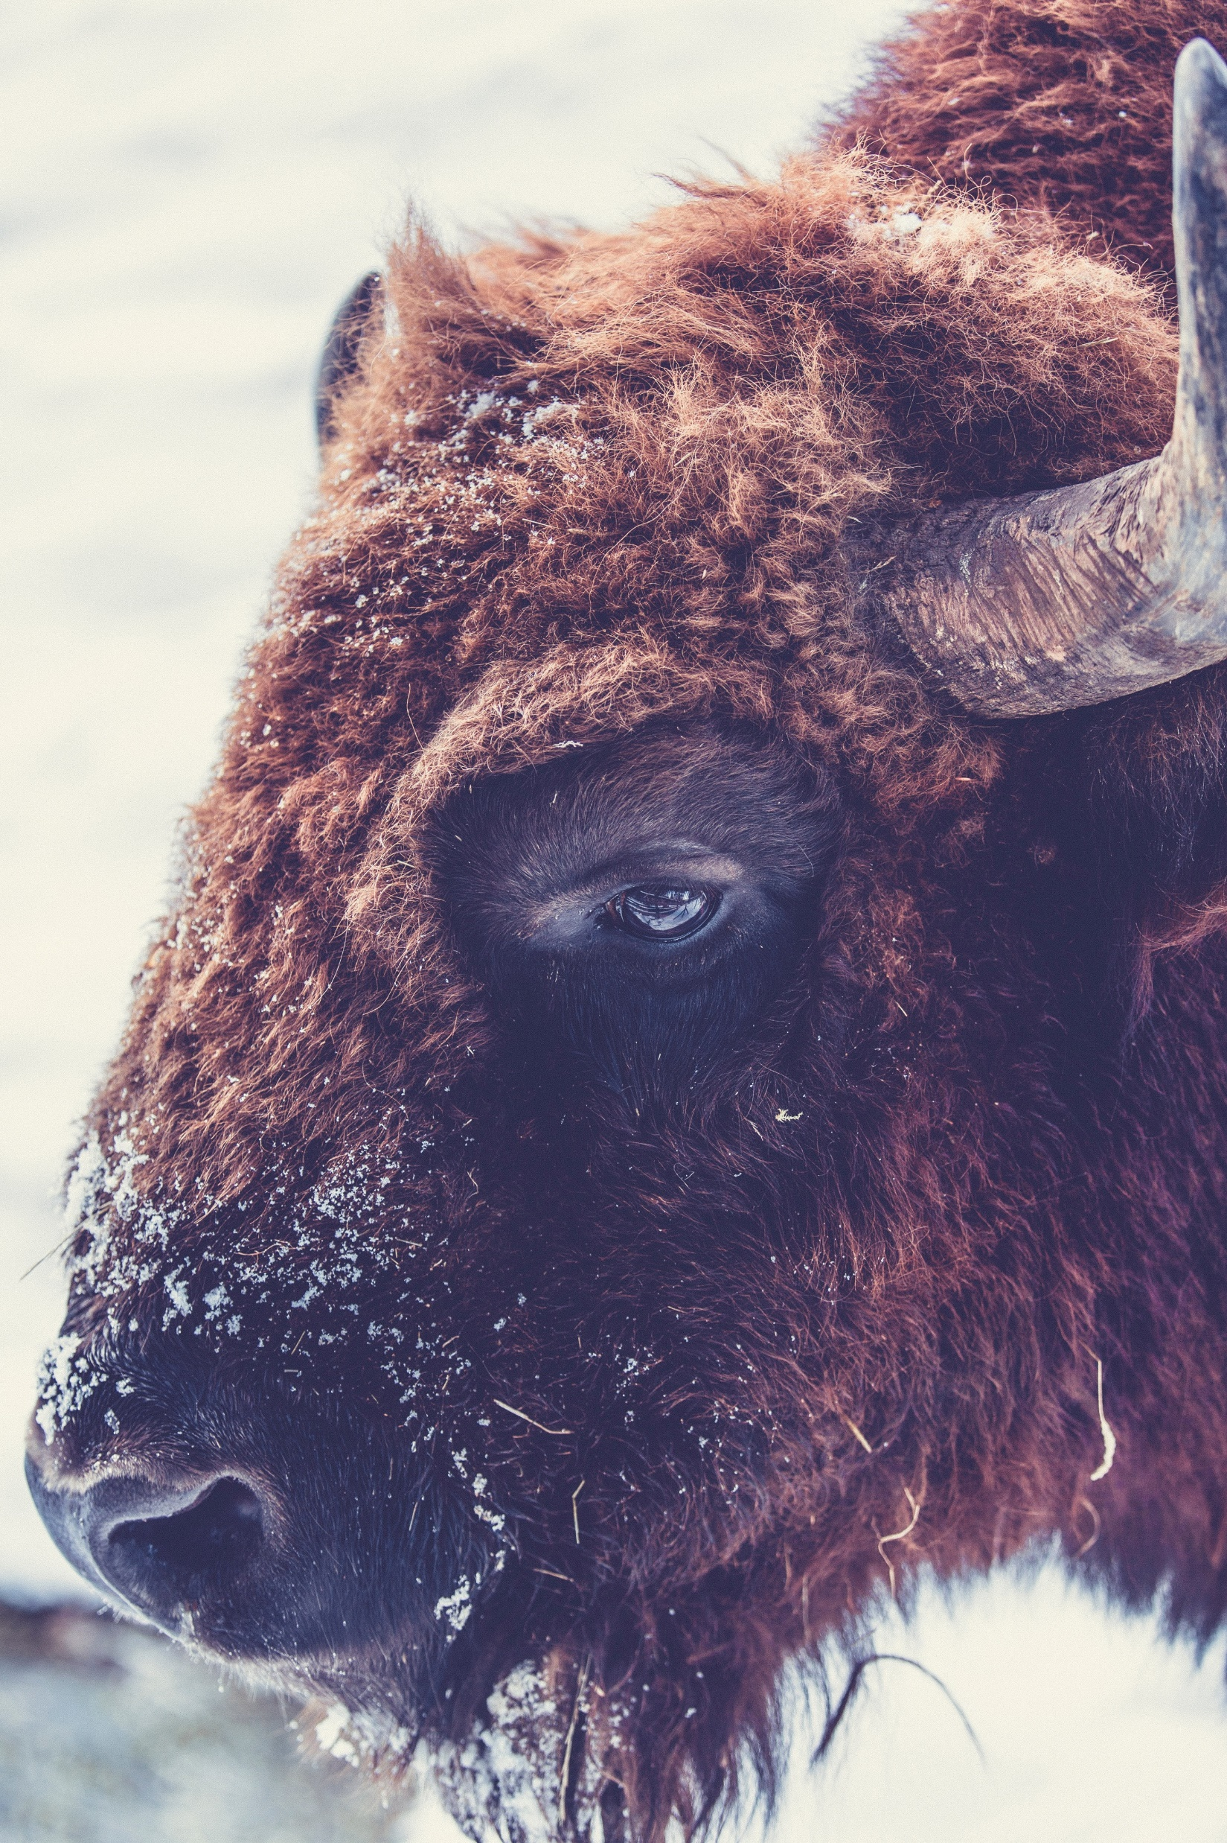
Le concept :
Préserver la biodiversité grâce à sa compréhension
Comment ?
En créant une immense base de données

Slide 5
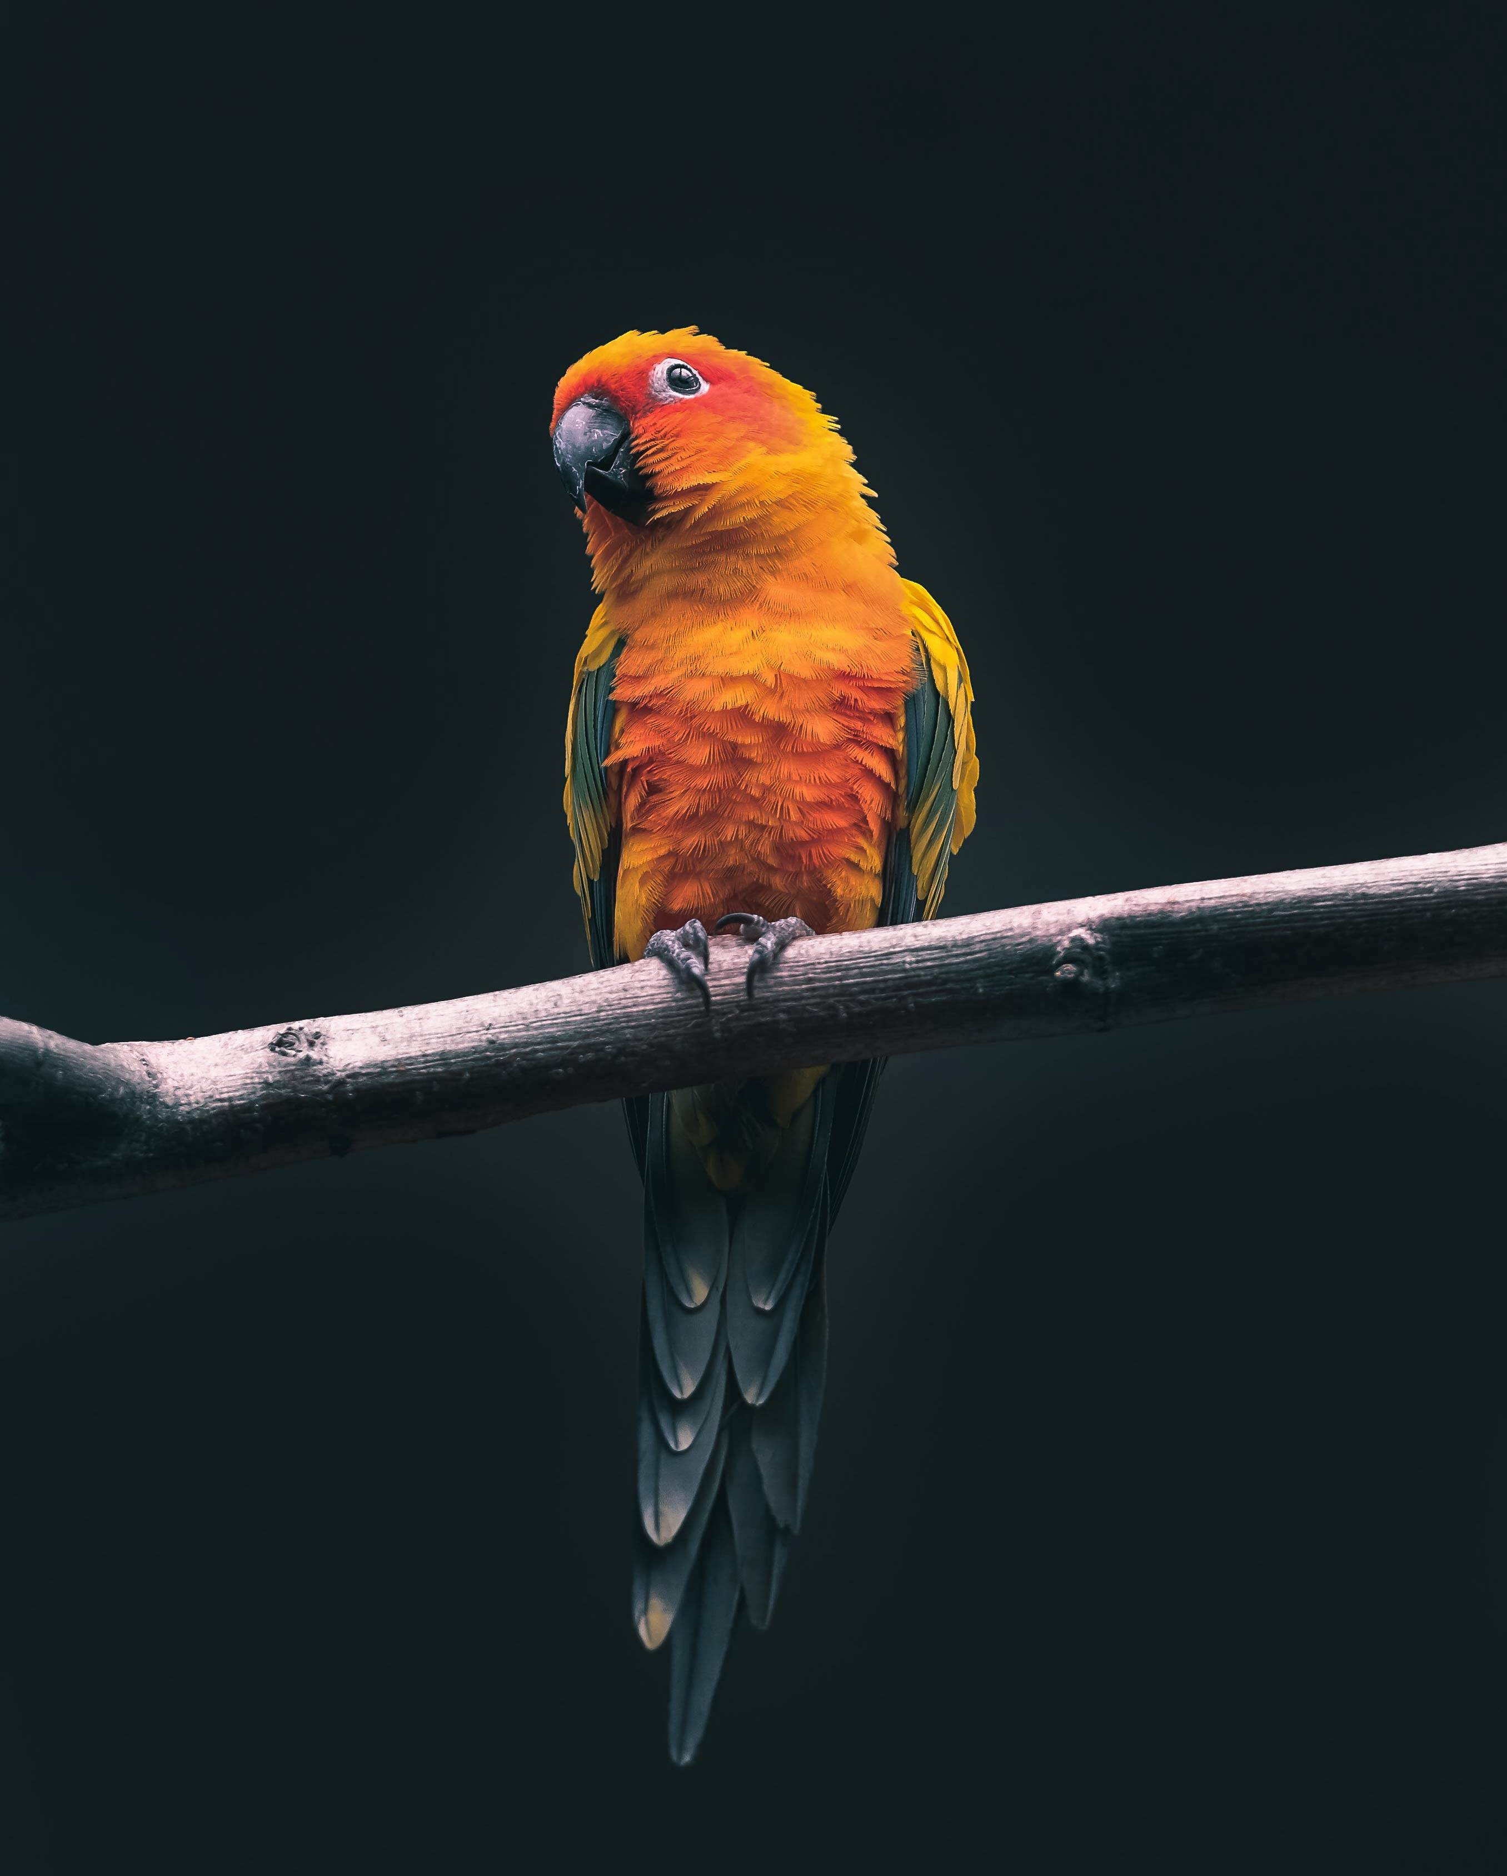
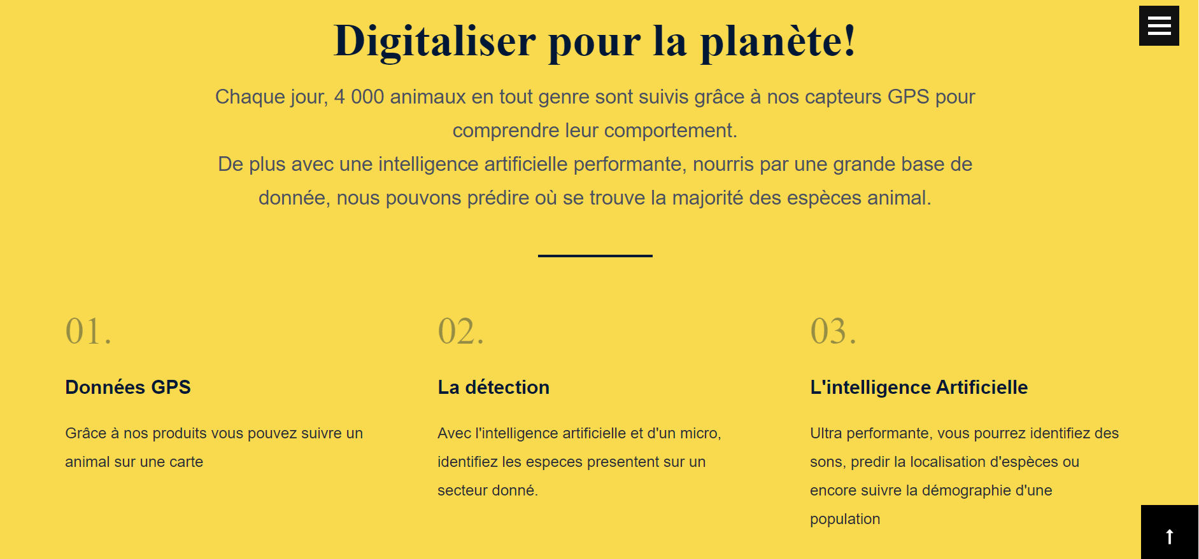
Le site :

Slide 6
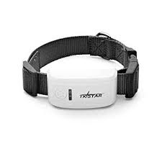
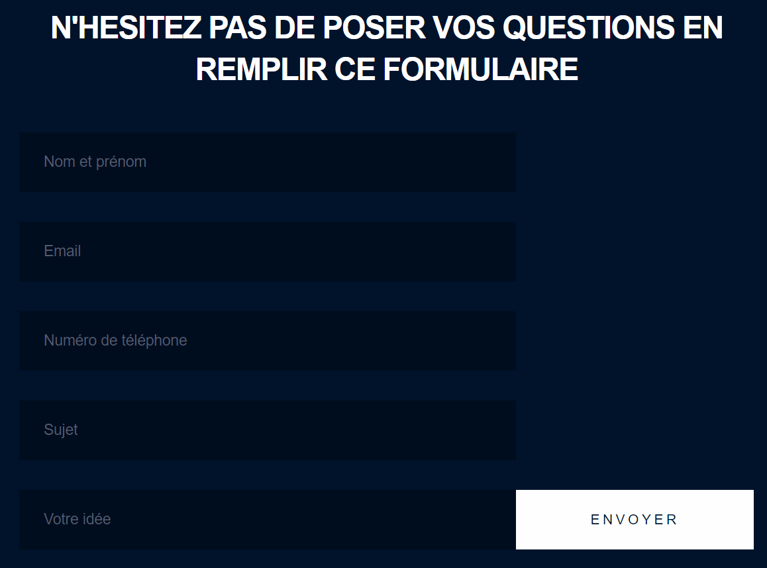
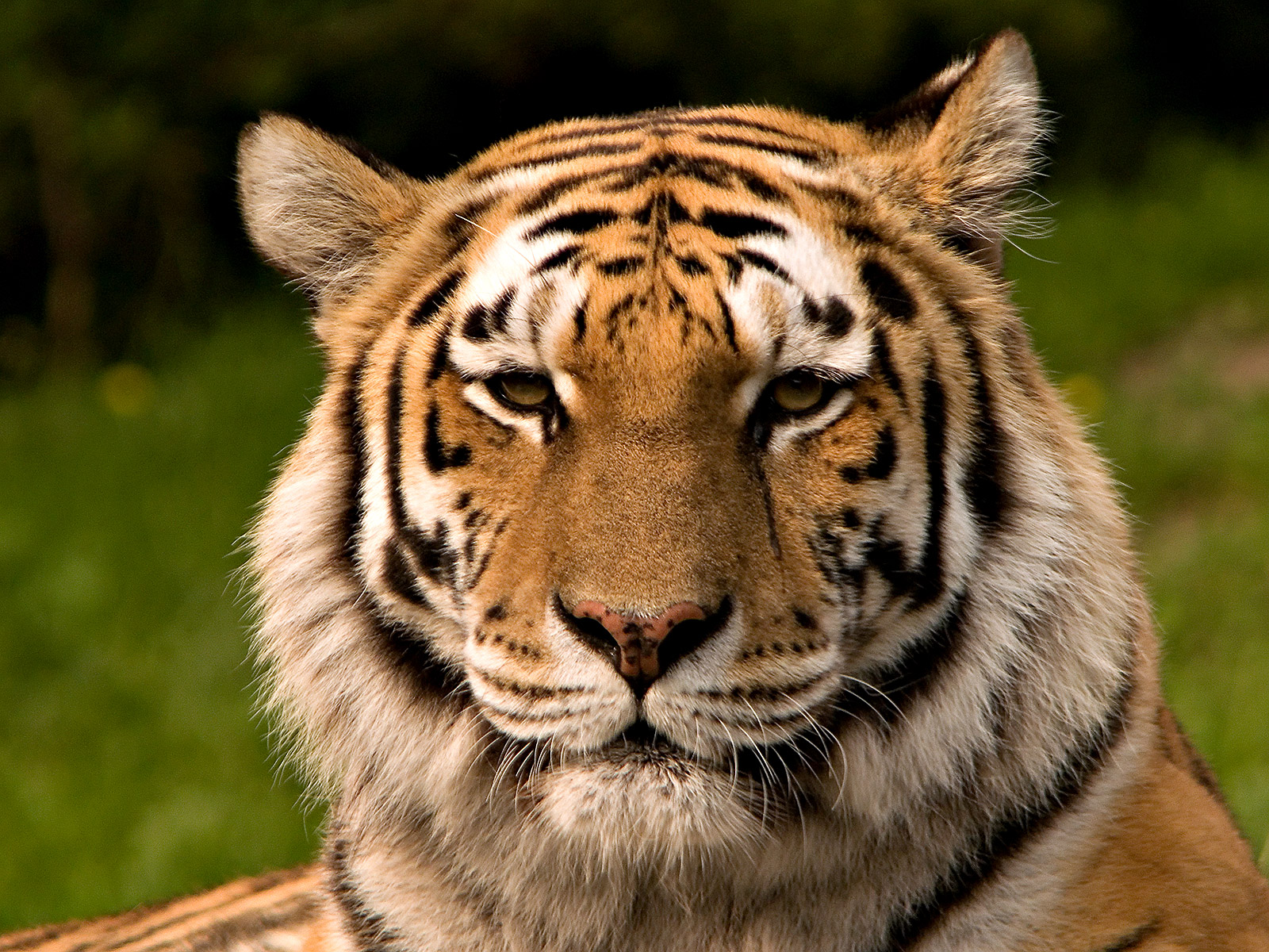
Nos Produits :

Slide 7
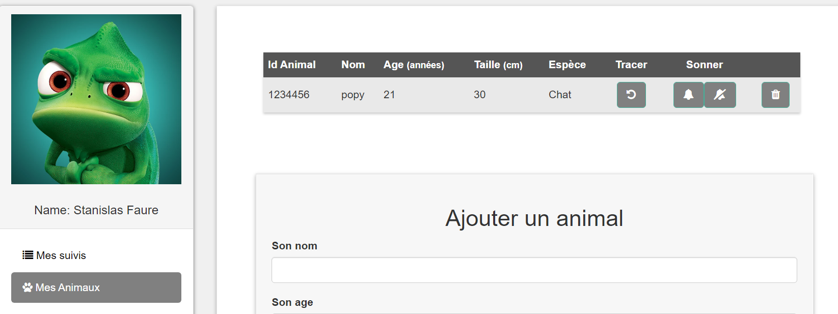
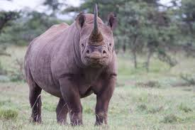
Le cœur du site :

Slide 8
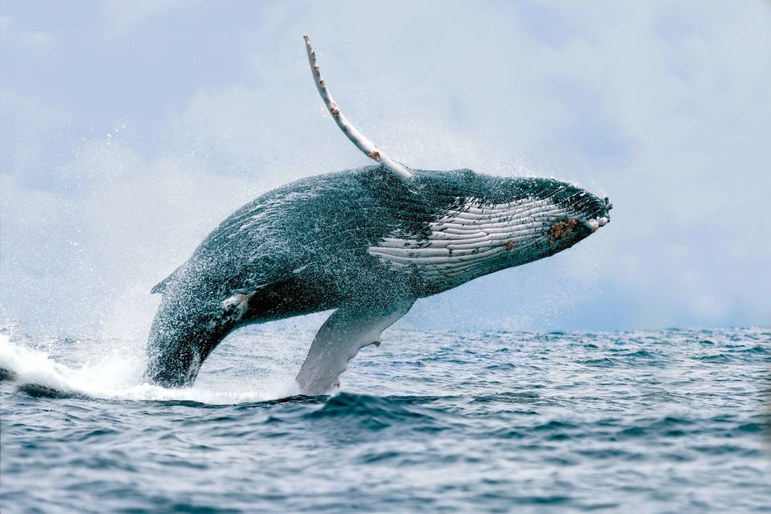
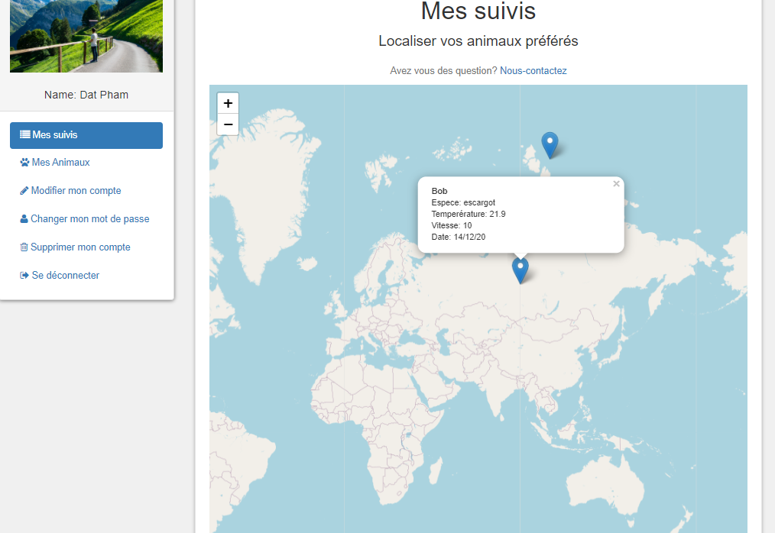
Le cœur du site :

Slide 9
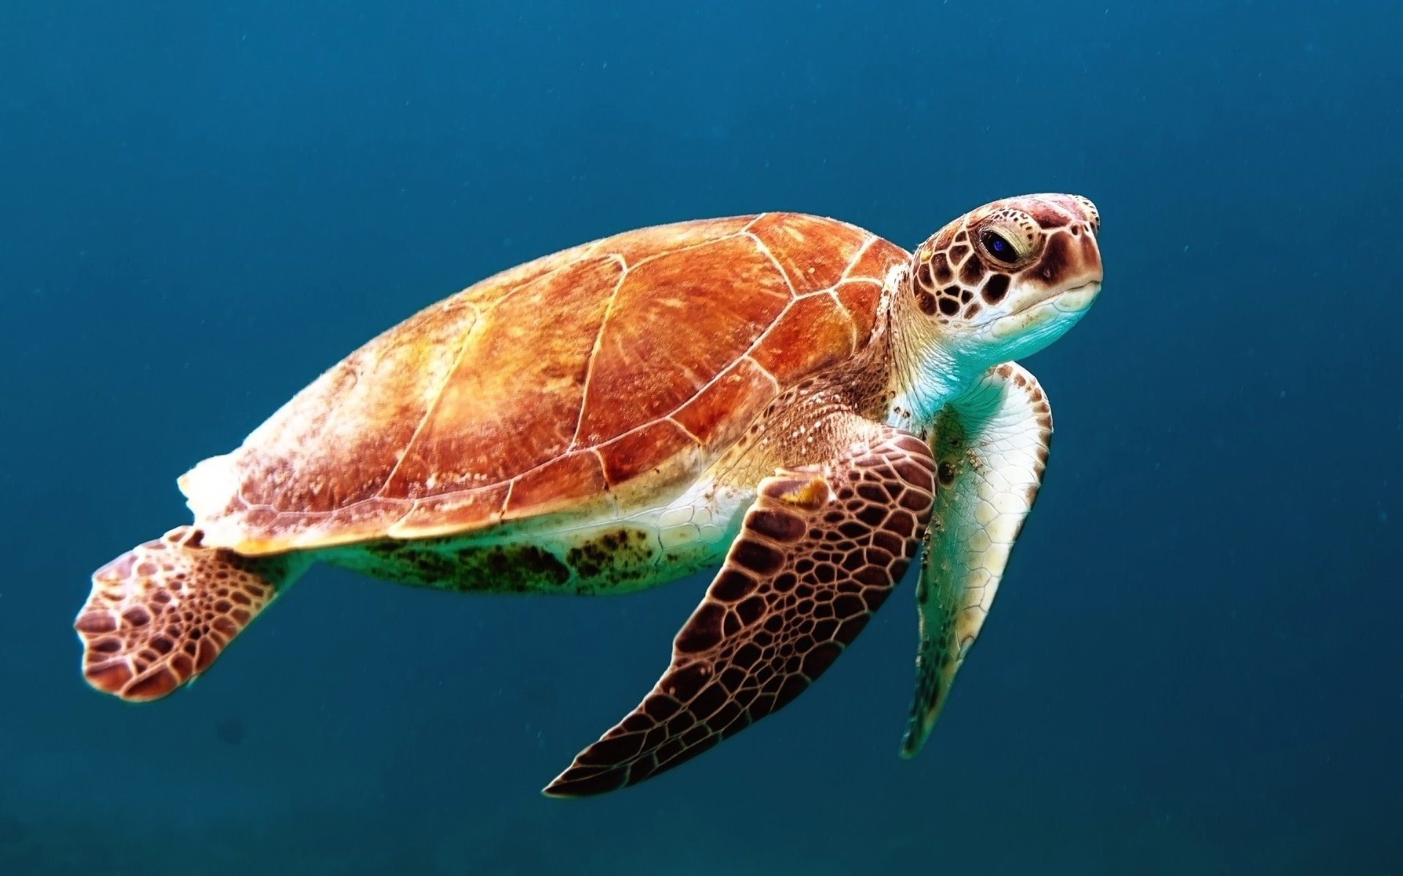
Notre objectif :
Devenir le leader mondial de la collecte de données GPS d’animaux sauvage
Pourquoi ?
Pour alimenter une IA puissante afin de comprendre les échanges dans la biodiversité

Slide 10
Merci à tous La vidéo de démonstration est à demander à Louis AMBLARD

